Slide 1
Мотивация

Slide 2

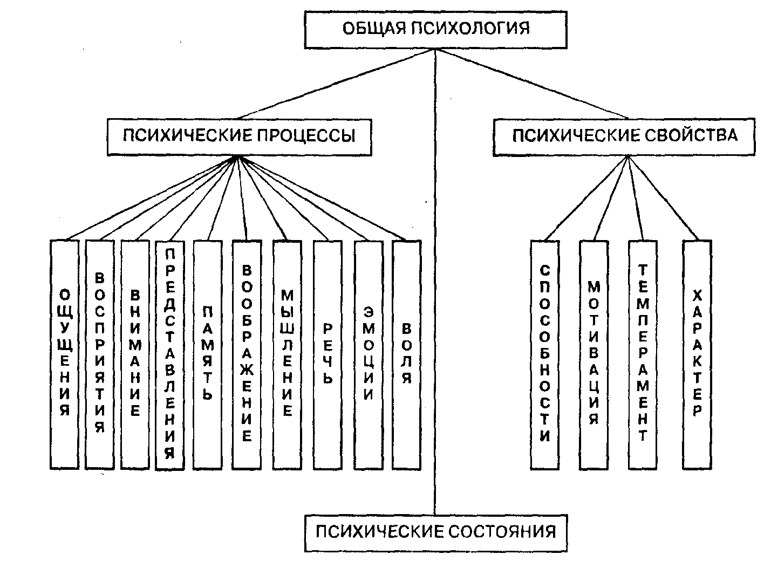
Эмоции
Юношеский возраст

Slide 3
Словарь
Потребность -
Удовлетворение -
Действие -
Цель -

Slide 4
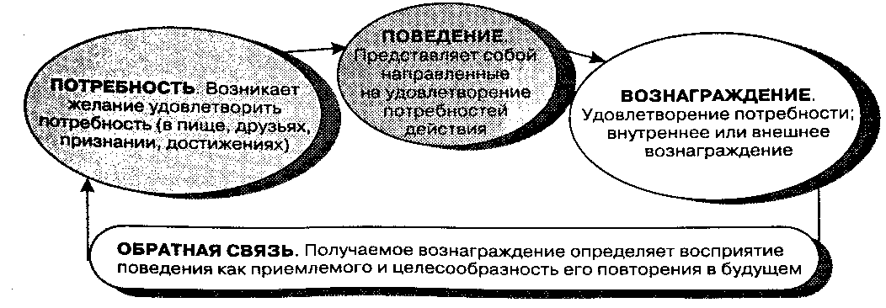
Мотивация: простая модель

Slide 5
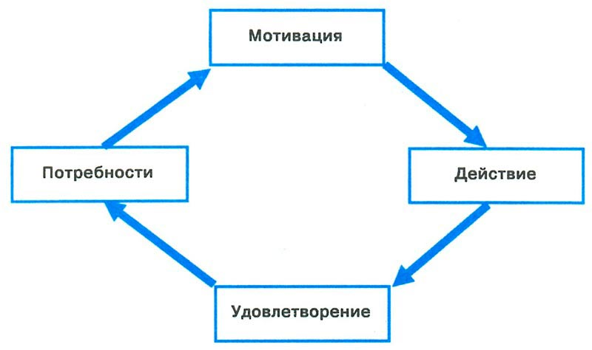
Мотивация

Slide 6
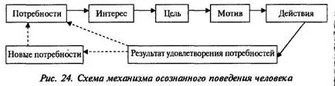
Мотивация: развитие потребностей

Slide 7
Словарь
Потребность – необходимость во внешнем благе, в том, что нужно человеку для жизни.

Slide 8
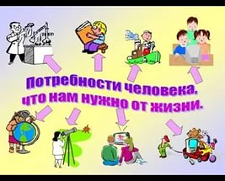

Slide 9
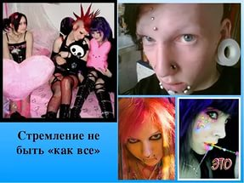
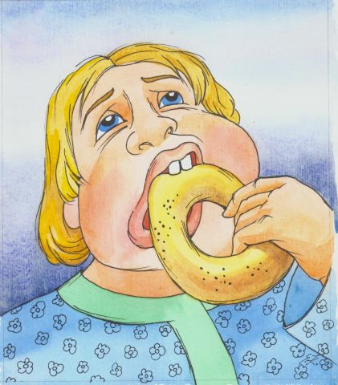
Потребности зависят от личности
Потребности подростка
Потребности любителя поесть…

Slide 10

Потребности зависят от личности

Slide 11
Словарь
Мотив – это предмет потребности.

Slide 12
Словарь
Цель – образ желаемого результата действий по достижению мотива.

Slide 13
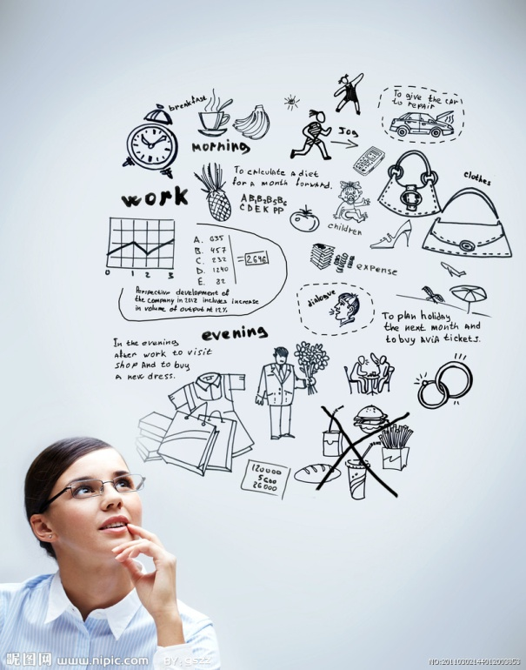
Цели: образ желаемого будущего

Slide 14
Цели: образ желаемого будущего
Какие цели есть на рисунке?

Slide 15
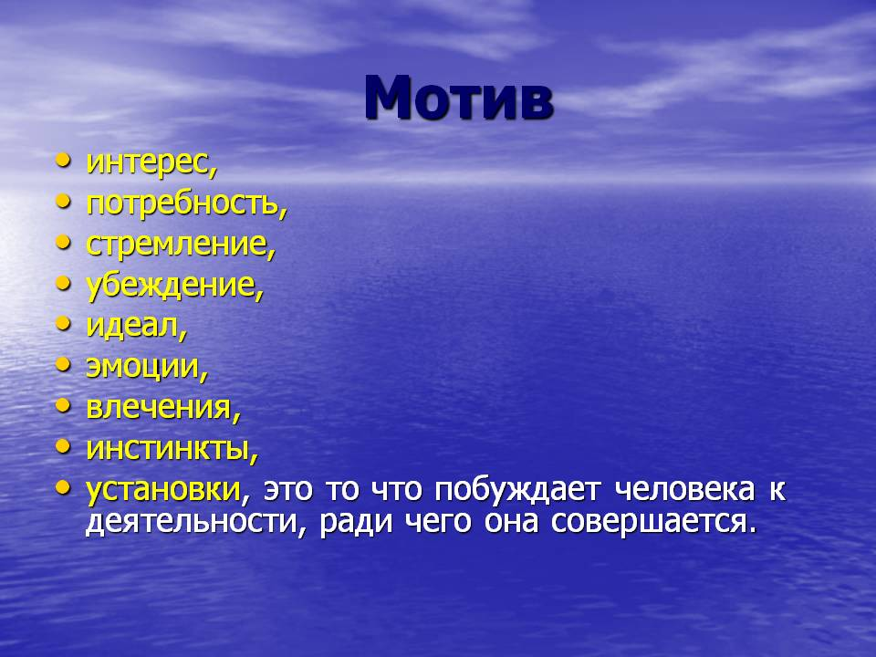
Мотивация

Slide 16
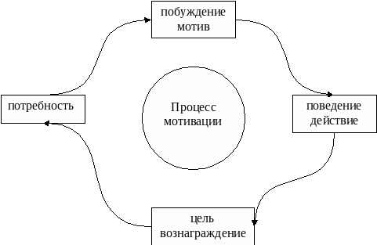
Мотивация

Slide 17
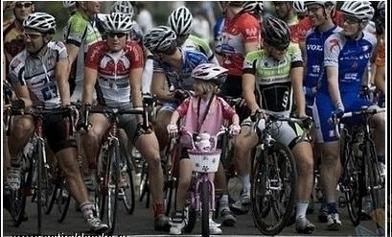
Мотивация

Slide 18
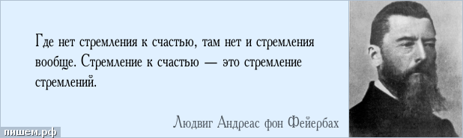
Мотивация

Slide 19
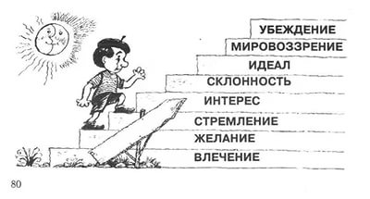
Мотивация

Slide 20
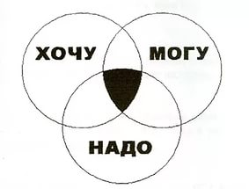
Мотивация

Slide 21
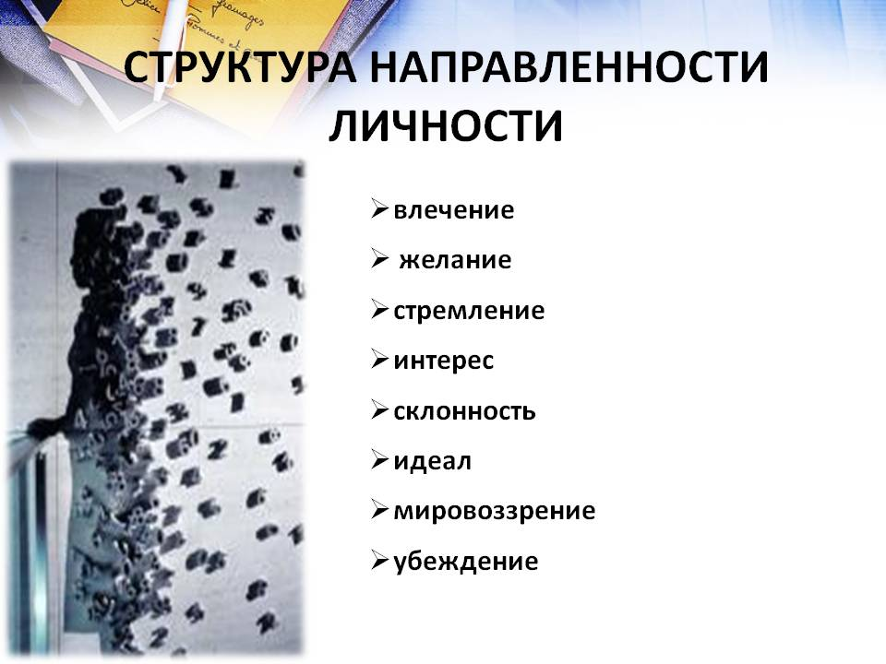
Мотивация

Slide 22
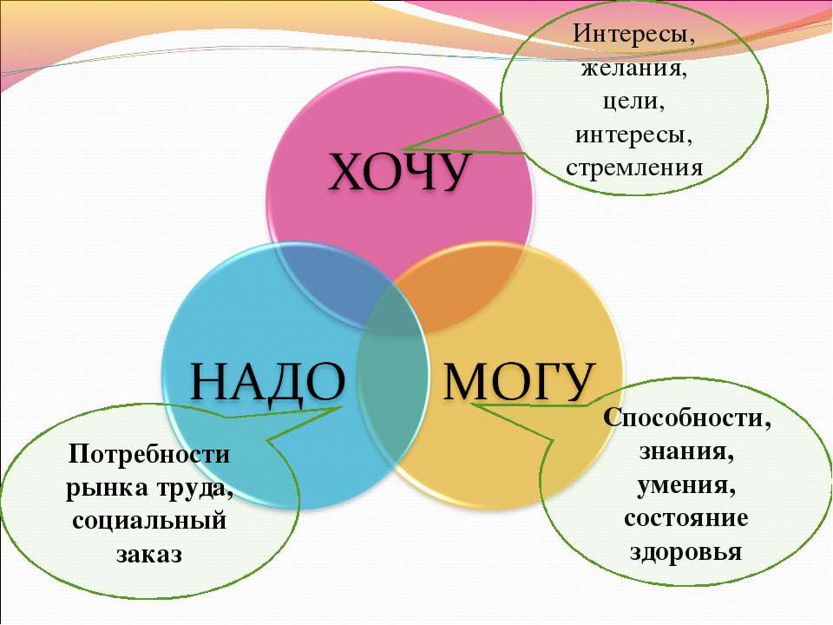
Мотивация

